Slide 1
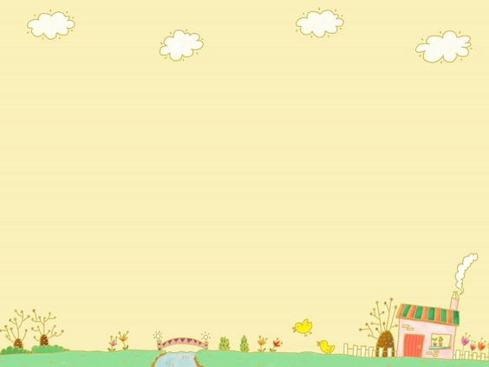

UBND QUẬN LONG BIÊN
TRƯỜNG MẦM NON HỒNG TIẾN
LĨNH VỰC PHÁT TRIỂN NHẬN THỨC
LQVT: Nhận biết, phân biệt khối cầu – khối trụ
Lứa tuổi: MGL (5-6 tuổi)
Giáo viên: Nguyễn Thị Nga

Slide 2


Nhận biết khối cầu
Khối cầu
Notes:
Giáo viên click mouse lần lượt qua các nút theo hướng từ trái qua phải, để trình bày hình vẽ minh hoa các đặc tính của khối cầu.

Slide 3
Khối cầu
1
2
Khung của khối cầu.
1. Mặt tròn bao quanh.
2. Khối cầu có thể lăn.
Notes:
Giáo viên click mouse lần lượt qua các nút theo hướng từ trái qua phải, để trình bày hình vẽ minh hoa các đặc tính của khối cầu.

Slide 4
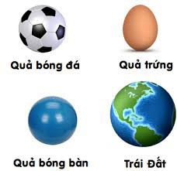

Slide 5

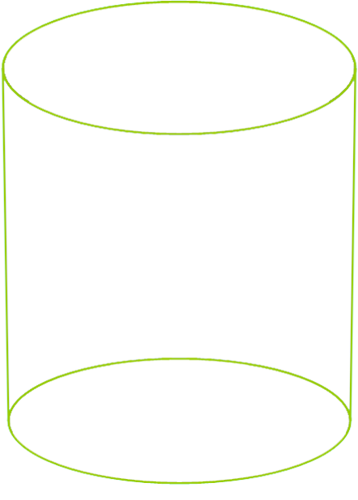
Nhận biết khối trụ
Khối trụ
Notes:
Giáo viên click mouse lần lượt qua các nút theo hướng từ trái qua phải, để trình bày hình vẽ minh hoa các đặc tính của khối trụ.

Slide 6
Khối trụ
1
2
3
4
Khung của khối trụ.
1. Mặt trên và mặt đáy.
2. Mặt tròn bao quanh.
3. Khối trụ có thể trượt.
4. Khối trụ có thể lật và lăn.
Notes:
Giáo viên click mouse lần lượt qua các nút theo hướng từ trái qua phải, để trình bày hình vẽ minh hoa các đặc tính của khối trụ.

Slide 7



Slide 8
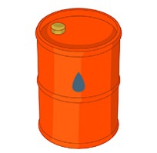

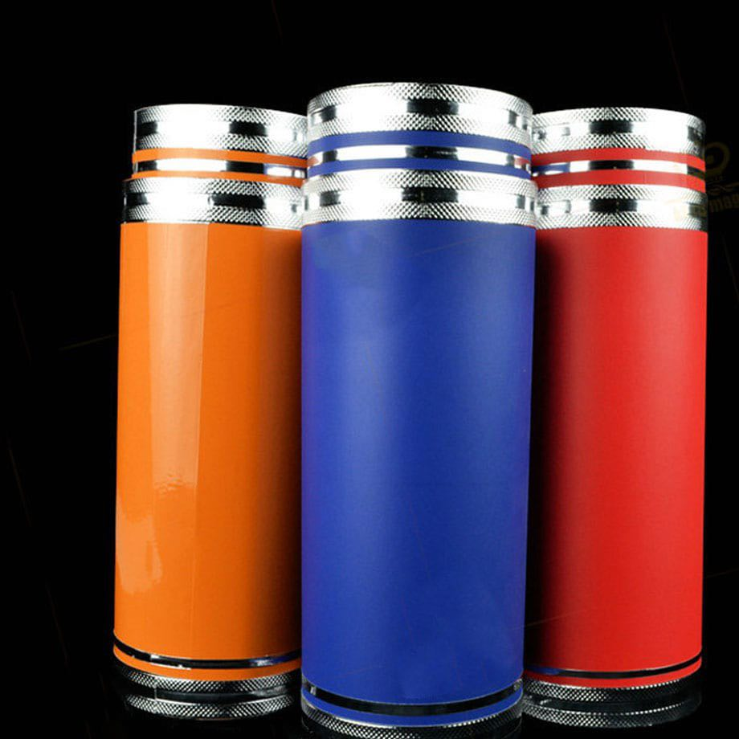

Slide 9
SO SÁNH
Notes:
Giáo viên click mouse lần lượt qua các nút theo hướng từ trái qua phải, để trình bày hình vẽ minh hoa các đặc tính của khối cầu.

Slide 10
Giống nhau
Notes:
Giáo viên click mouse lần lượt qua các nút theo hướng từ trái qua phải, để trình bày hình vẽ minh hoa các đặc tính của khối cầu.

Slide 11

§­Ưêng cong
KhỐi cầu lăn được vì
Đường bao quanh của
Khối cầu là đường cong

Slide 12

Đ­ường cong
Khối trụ lăn được vì
Đường bao quanh của
Khối trụ là đường cong

Slide 13
Khác nhau:
Notes:
Giáo viên click mouse lần lượt qua các nút theo hướng từ trái qua phải, để trình bày hình vẽ minh hoa các đặc tính của khối cầu.

Slide 14
Đường cong
Vì khối cầu không có mặt
Phẳng mà đều là đường cong

Slide 16




Trò chơi
Phần 1
Bé cảm nhận

Slide 17
Trò chơi
Phần 1
Thi đội nào nhanh

